Slide 1
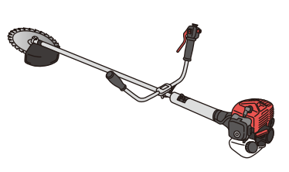
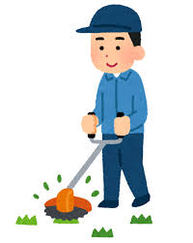

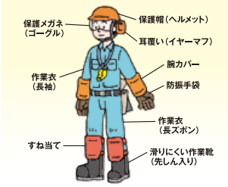
刈払機（草刈機）による事故に注意しましょう
人力で行うと重労働である草刈りを動力で行うことができる刈払機（草刈機）は、便利で身近な機械です。しかし、高速で回転する刈刃が露出しているため、十分安全に留意して使用しないと大変危険です。
令和７年度小名浜地区においても、市民総ぐるみ運動（清掃活動）中に刈払機による事故が２件発生していますので、刈払機の作業者だけではなく、刈払機の周囲で作業される方への注意喚起もお願いします。
【事故１】
公園の除草作業を刈払機にて行っていたところ、刈払機の刃
と地面が接触したことによる飛び石によって、作業のため公園
内に駐車していた軽トラックの左ドアガラスを破損させた。
【事故２】
歩道の除草作業を刈払機にて行っていたところ、刈払機の刃
と地面が接触したことによる飛散物(針金)が数メートル程離れ
た所で他の作業をしていた方の右肘に刺さり、現場では摘出で
きず救急搬送先の病院にて摘出し、８針縫合する創傷を負った。
刈払機を使用する際の注意点
草刈り作業中の事故を防ぐため、次の点に十分注意してください。
１.刈払機を使用する前には必ず取扱説明書を読みましょう。
刈払機は草刈り作業に広く利用されていますが、高速で回転するむき出しの刈刃は大変危険です。使用前に必ず取扱説明書をよく読み、注意事項を確認してください。初めて使う場合は、安全のため、熟練者から指導を受けるようにしましょう。
２.作業に適した服装、装備で行いましょう。
刈払機
（一般社団法人日本農業機械工業会「刈払機の正しい使い方」より）
長袖、長ズボンの作業服に加え、ヘルメット、保護メガネ、
耳覆い、防振手袋、すね当てなどを着用し、滑りにくい作業靴を履いてください。
刈った草や小石などの飛散物から守りましょう。
作業に適した服装・装備
（一般社団法人日本農業機械工業会「刈払機の正しい使い方」より）
裏面もご覧ください

Slide 2
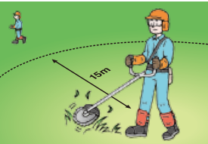
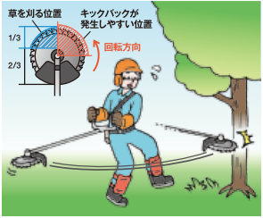
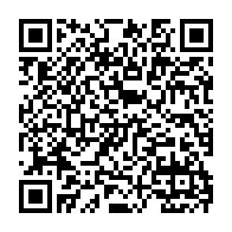
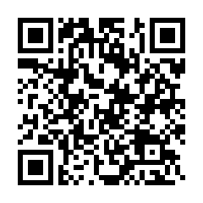
３.作業前に各部の点検をしましょう。
特に刈刃、飛散保護カバー、肩掛けバンドやハンドルは正しく装着しましょう。
各部品が正しく取り付けられているか確認しましょう。特に刈刃は緩みがないか、欠けやひび割れがないか、きちんと確認してください。万が一の場合を考え、飛散保護カバーを必ず所定の位置に組み付けましょう。肩掛けバンドも適切な長さに調節して装着してください。
４.作業をする際は、地面の異物を除去し、15ｍ以内に人がいない
ことを確認してから開始しましょう。
飛散すると危険な石や枝、空き缶などの異物や障害物、巻き付き
のおそれがあるひもなどが落ちていないか確認して、作業をする前
に除去しておきましょう。安全な距離として周囲の人から 15ｍ離れ
て作業を開始しましょう。
５.回転する刈刃が障害物や地面に当たって跳ね返るキックバック
に注意しましょう。
キックバックが起こると、跳ねた刈刃が作業者自身や周囲の人
に当たる可能性があり、大変危険です。草を刈るときは、刈刃の
左側前1/3で刈り、右側で刈らないようにしましょう。往復刈りで
はなく、右から左への一方向で作業してください。
６.刈刃に巻き付いた草や異物を取り除く際は、必ずエンジンを止めてから行いましょう。
刈刃が止まって見えても、異物の抵抗で止まっているだけの場合があります。エンジンを止めずに触ると、急に刃が回転して手や指を傷つける危険があります。必ずエンジンを停止し、完全に刃が止まったことを確認してから取り除いてください。
【参考】
安全な距離
（一般社団法人日本農業機械工業会「刈払機の正しい使い方」より）
キックバック
（一般社団法人日本農業機械工業会「刈払機の正しい使い方」より）
一般社団法人 日本農業機械工業会 刈払機部会「刈払機の正しい使い方」 | 消費者庁「刈払機（草刈機）による事故に注意しましょう！ー手指の切断、目の負傷などの事故が発生しています―」（令和２年６月３日）
【お問い合わせ】
小名浜支所 市民課 保健衛生係
0246-54-2114（直通）

